Slide 1





PRACTICA
Estudiante:
Univ. Iris Michelle Velasco Aruquipa
Asignatura: Estructura de Datos
Docente
Lic. William Barra Paredes
https://github.com/mishelvelasco/estructura-de-datos-

Slide 2



¿A QUE SE REFIERE CUANDO SE HABLA DE ESTRUCTURA DE DATOS?
Una “estructura de datos” es una colección de valores , la relación que existe entre estos valores y las operaciones que podemos hacer sobre ellos; en pocas palabras se refiere a cómo los datos están organizados y cómo se pueden administrar. Una estructura de datos describe el formato en que los valores van a ser almacenados, cómo van a ser accedidos y modificados, pudiendo así existir una gran cantidad de estructuras de datos.

Slide 3
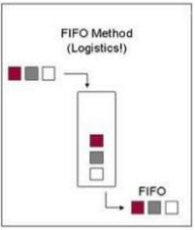
¿QUE SIGNIFICA FIFO?
Significa: «Primero en entrar, primero en salir» es un concepto utilizado en estructuras de datos y teoría de colas. Guarda analogía con las personas que esperan en una cola y van siendo atendidas en el orden en que llegaron, es decir, que "la primera persona que entra es la primera persona que sale".

Slide 4






¿MUESTRA LA DIFERENCIA ENTRE LIFO Y FIFO?
LIFO
FIFO
Último En Entrar, Primero En Salir
Primero en entrar, primero en salir

Slide 5

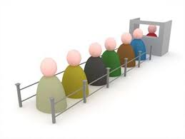
¿QUÉ ES UNA COLA?
una cola es una lista lineal en la que los elementos solo pueden ser añadidos por un extremo y eliminados por el otro.

Slide 6
¿QUÉ ES QUEUE EN JAVA, UNA QUEUE SERÁ LO MISMO QUE UNA COLA?
Un objeto de la clase Queue es una cola. Permite almacenar objetos y luego recuperarlos en el orden en el cual se insertaron.
por lo cual una Queue es lo mismo que una cola ya que siguen la misma filosofia de FIFO

Slide 7
¿QUÉ ES INI O REAR EN UNA COLA?
INE
REAR
Frontal de la cola
extremo,
final

Slide 8
¿QUÉ ES FIN O FRONT EN UNA COLA?
en una cola los datos entran por un extremo llamado final y se insertan por el otro extremo llamado frente (front).

Slide 9
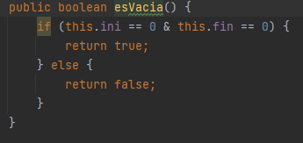
¿A QUE SE REFIERE EL MÉTODOS ESVACIA() EN UNA COLA?
El método esVacia() es cuando la cola no tiene elementos almacenados

Slide 10
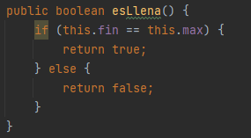
¿A QUE SE REFIERE EL MÉTODOS ESLLENA() EN UNA COLA?
El método esLlena() es cuando el tope de la cola es igual a fin

Slide 11
¿QUÉ SON LOS MÉTODOS ESTÁTICOS EN JAVA?
Un método estático es un método que tiene sentido invocarla sin crear previamente ningún objeto.

Slide 12
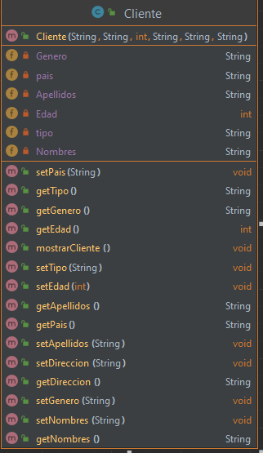
¿A TRAVÉS DE UN GRÁFICO, MUESTRE LOS MÉTODOS MÍNIMOS QUE DEBERÍA DE TENER UNA COLA?

Slide 13
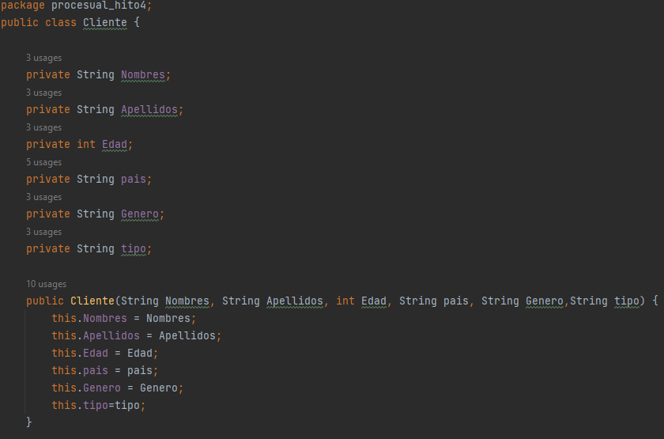
CREAR LAS CLASES NECESARIAS
PARA LA COLA DE CLIENTES.
CLASE CLIENTE

Slide 14
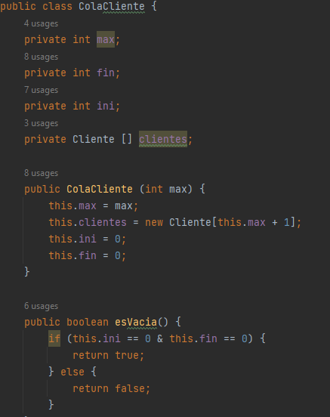
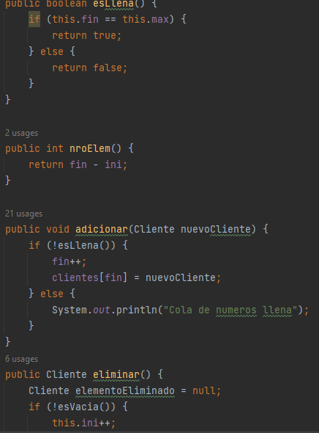
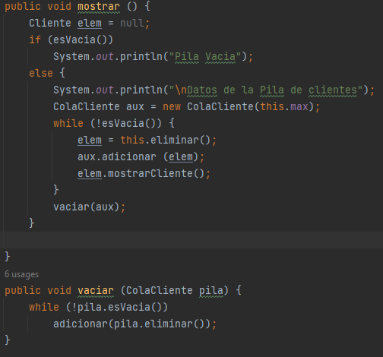
CREAR LAS CLASES NECESARIAS
PARA LA COLA DE CLIENTES.

Slide 15
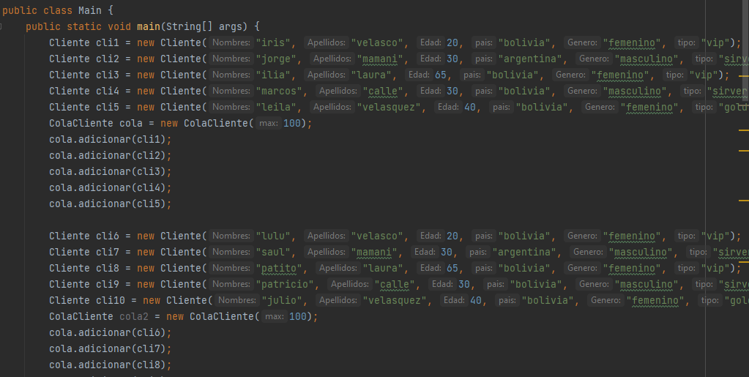
CREAR LAS CLASES NECESARIAS
PARA LA COLA DE CLIENTES.

Slide 16
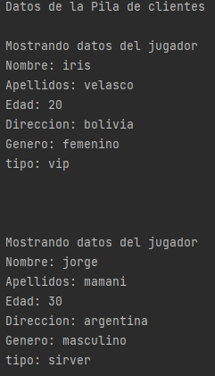
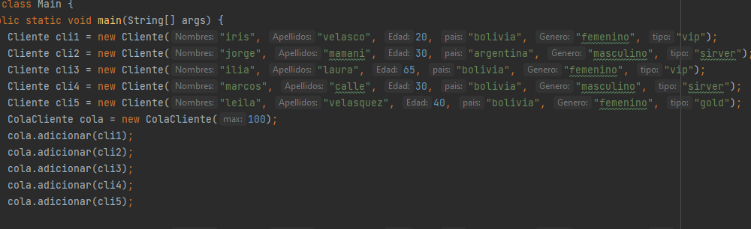
12.INICIALIZAR LA COLA DE CLIENTES.
CREAR UNA COLA CON 5 CLIENTES.
■EN LA CLASE MAIN DEBERÁN ESTAR LOS 5 CLIENTES.
■ MOSTRAR TODOS LOS DATOS DE LA COLA DE CLIENTES

Slide 17
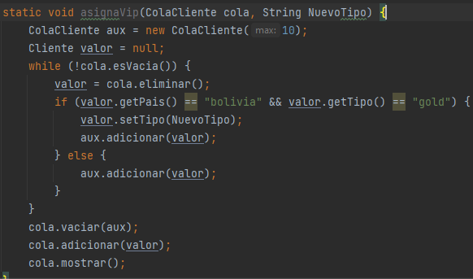
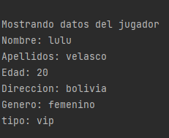
13.PROMOCIÓN PARA USUARIOS DE BOLIVIA.
A TODOS LOS CLIENTES QUE SEAN DE NACIONALIDAD BOLIVIANA Y ADEMÁS EL TIPO
DE CLIENTE GOLD, CONVERTIR A ESTOS CLIENTES EN VIP

Slide 18
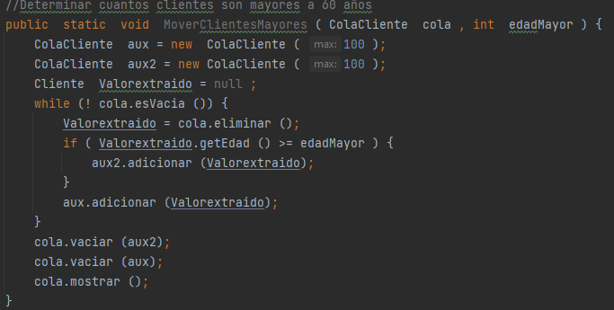
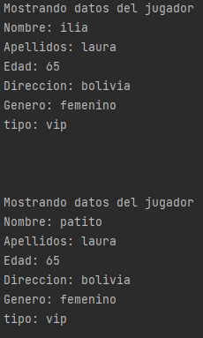
14.MOVIENDO CLIENTES EN LA COLA
MOVER AL INICIO TODOS LOS CLIENTES MAYORES A 60 AÑOS.

Slide 19
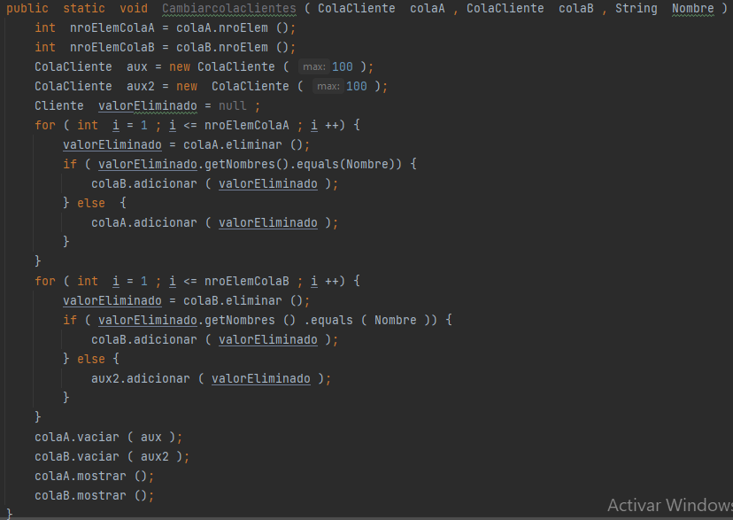
15.MOVIENDO CLIENTES ENTRE 2 COLAS.

Slide 20




MUCHAS
GRACIAS

